Slide 1
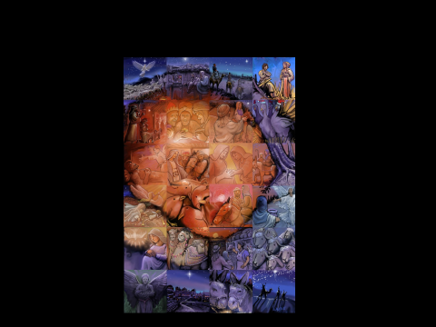
.
.
Notes:
1

Slide 2
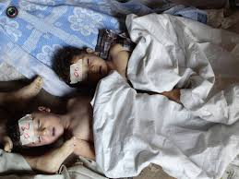
Kerstfeest: feest in Bethlehem?
Notes:
2

Slide 3
Kerstfeest: feest in Bethlehem?
Herodes: ‘beestachtig’
Notes:
3

Slide 4
Kerstfeest: feest in Bethlehem?
Herodes: ‘beestachtig’
Jozef: vluchten!
Notes:
4

Slide 5
Kerstfeest: feest in Bethlehem?
Herodes: ‘beestachtig’
Jozef: vluchten!
Jij & ik: ???
Notes:
5

Slide 6
Kerstfeest: feest in Bethlehem?
Herodes: ‘beestachtig’
Jozef: vluchten!
Jij & ik: ???
God:
Notes:
6

Slide 7
Kerstfeest: feest in Bethlehem?
Herodes: ‘beestachtig’
Jozef: vluchten!
Jij & ik: ???
God: straf?
Notes:
7

Slide 8
Kerstfeest: feest in Bethlehem?
Herodes: ‘beestachtig’
Jozef: vluchten!
Jij & ik: ???
God: straf? nee
Notes:
8

Slide 9
Kerstfeest: feest in Bethlehem?
Herodes: ‘beestachtig’
Jozef: vluchten!
Jij & ik: ???
God: straf? nee
oefening?
Notes:
9

Slide 10
Kerstfeest: feest in Bethlehem?
Herodes: ‘beestachtig’
Jozef: vluchten!
Jij & ik: ???
God: straf? nee
oefening? nee
Notes:
10

Slide 11
Kerstfeest: feest in Bethlehem?
Herodes: ‘beestachtig’
Jozef: vluchten!
Jij & ik: ???
God:
Notes:
11

Slide 12
Kerstfeest: feest in Bethlehem?
Herodes: ‘beestachtig’
Jozef: vluchten!
Jij & ik: ???
God: weerloze overmacht
Notes:
12

Slide 13
Kerstfeest: feest in Bethlehem?
Herodes: ‘beestachtig’
Jozef: vluchten!
Jij & ik: ???
God: weerloze overmacht
Bijbel:
Notes:
13

Slide 14
Kerstfeest: feest in Bethlehem?
Bijbel: Rachel
Notes:
14

Slide 15
Kerstfeest: feest in Bethlehem?
Bijbel: Rachel:
-Jozef > Efraïm
Notes:
15

Slide 16
Kerstfeest: feest in Bethlehem?
Bijbel: Rachel:
-Jozef > Efraïm
-Ben-oni
(kind van pijn)
Notes:
16

Slide 17
Kerstfeest: feest in Bethlehem?
Bijbel: Rachel:
-Jozef > Efraïm
-Ben-oni/Ben-jamin
(kind van pijn/vreugde)
Notes:
17

Slide 18
Kerstfeest: feest in Bethlehem?
Bijbel: Rachel:
-Jozef > Efraïm
-Ben-oni/Ben-jamin
(kind van pijn/vreugde)
Jeremia:
heel Israël weggevoerd
Notes:
18

Slide 19
Kerstfeest: feest in Bethlehem?
Bijbel: Rachel:
-Jozef > Efraïm
-Ben-oni/Ben-jamin
(kind van pijn/vreugde)
Jeremia:
heel Israël weggevoerd
Jezus:
‘man van pijn’
Notes:
19

Slide 20
Kerstfeest: feest in Bethlehem?
Herodes: ‘beestachtig’
Jozef: vluchten!
Jij & ik: ???
God: weerloze overmacht
Bijbel: Jezus man van pijn,
wij kind van vreugde
Notes:
20

Slide 21
Kerstfeest: feest in Bethlehem?
Jij & ik:
Notes:
21

Slide 22
Kerstfeest: feest in Bethlehem?
Jij & ik:
1.
Notes:
22

Slide 23
Kerstfeest: feest in Bethlehem?
Jij & ik:
1. We zijn maar mensen (net als Herodes)
Notes:
23

Slide 24
Kerstfeest: feest in Bethlehem?
Jij & ik:
1. We zijn maar mensen (net als Herodes)
2. Toch: aanpakken
Notes:
24

Slide 25
Kerstfeest: feest in Bethlehem?
Jij & ik:
1. We zijn maar mensen (net als Herodes)
2. Toch: aanpakken – op grond van Kerst
Notes:
25

